Slide 2
https://www.youtube.com/watch?v=QU9-qxgtExM
Link chỉnh màu da.

Slide 3

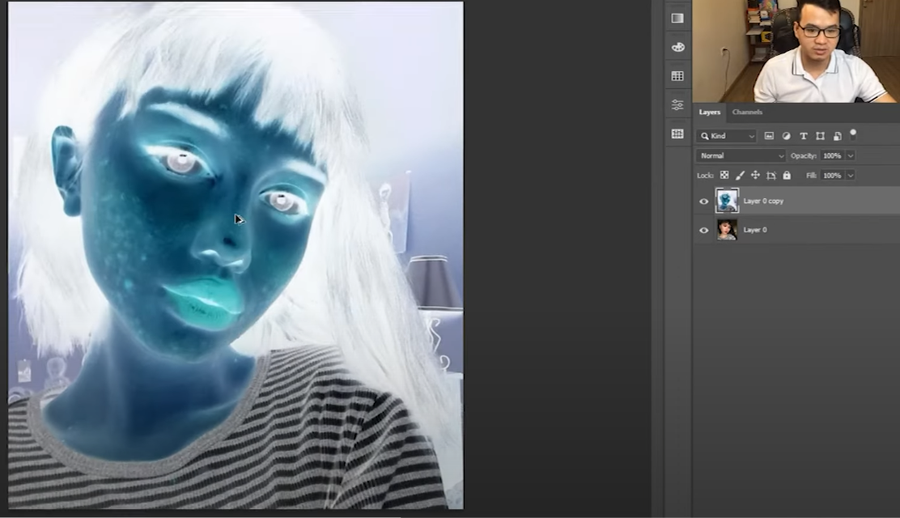
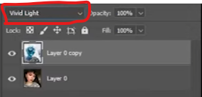
Xóa Mụn, tàn nhang
B1: Nhân đôi Layer bằng tổ hợp “ Ctrl + J”.
B2: Nhấn “ Ctrl + I”
Chọn hiệu ứng “ Vivid Light”

Slide 4
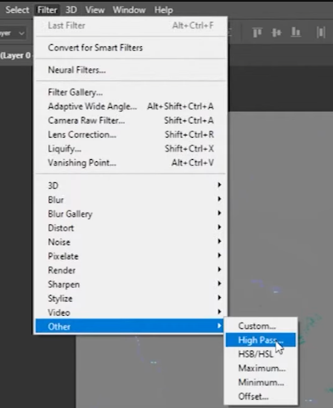
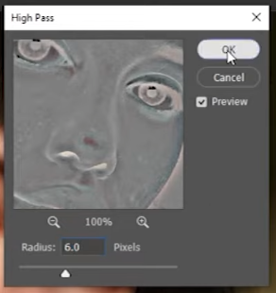
Bước 3: vào phần High Pass
Nên để 6.0

Slide 5
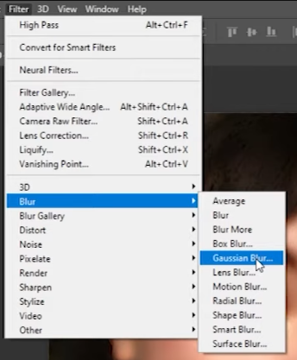
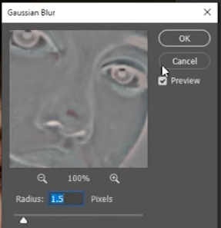
Bước 4: vào Filter-→ Gaussian Blure.
Để tầm 1.5

Slide 6
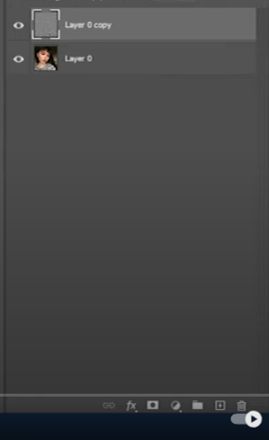
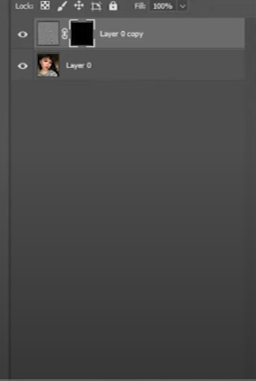
Bước 5: Tạo mặt nạ:
Nhấn “Alt và chọn biểu tượng mặt nạ”

Slide 7


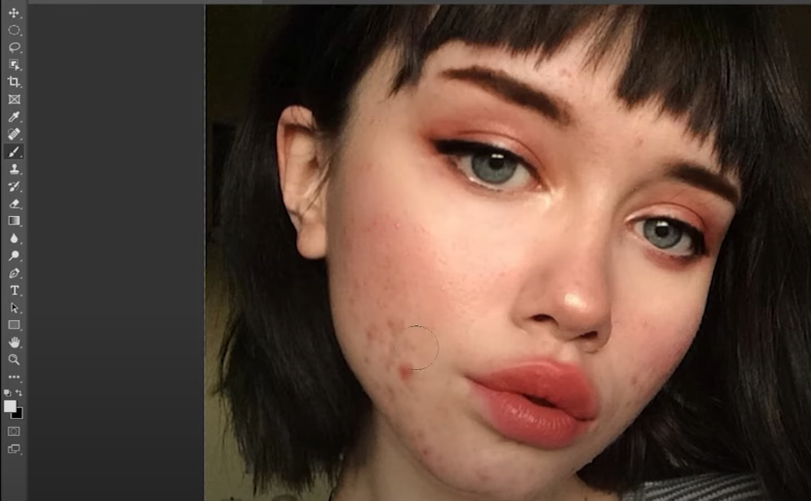
Bước 6: Xóa mụn đơn giản: sử dụng công cụ PenTool.
Tô trực tiếp màu trắng lên vùng mụn.
Chọn màu trắng và xóa vùng mụn đi.

Slide 8
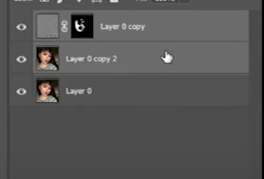
Nhấn “ Ctrl +J ” để nhân đôi Layer gốc.
Sau đó gộp Layer Copy với Layer mặt nạ bằng câu lệnh “ Ctrl + E ”.

Slide 9
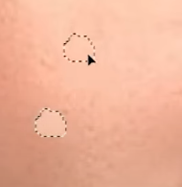
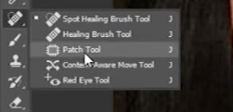
Bước 7: Xóa mụn phức tạp
Khoanh vùng da bị mụn và kéo đến vùng da ko có mụn.

Slide 10
* Chỉnh đầu nhân vật bị nghiêng.

Slide 11
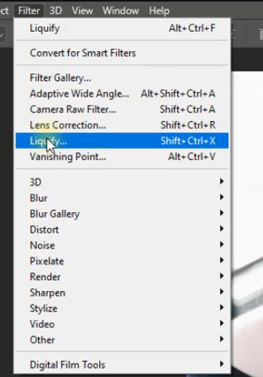
Làm Thon gọn khuôn mặt.
Chọn mục Filter.

Slide 12
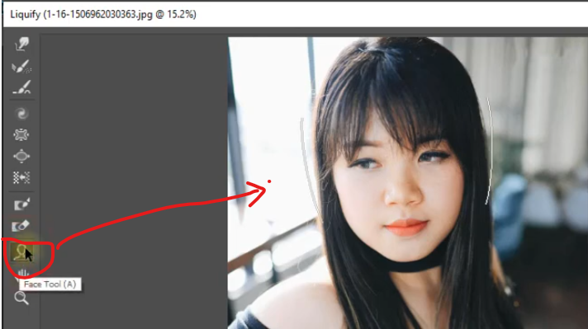
Chọn biểu tượng nhận dạng khuôn mặt.

Slide 13
Bo nhỏ góc mặt.
https://www.youtube.com/watch?v=GwCE9WaH4cE

Slide 14
Chỉnh môi.
https://www.youtube.com/watch?v=PxxVw6hEheo

Slide 15
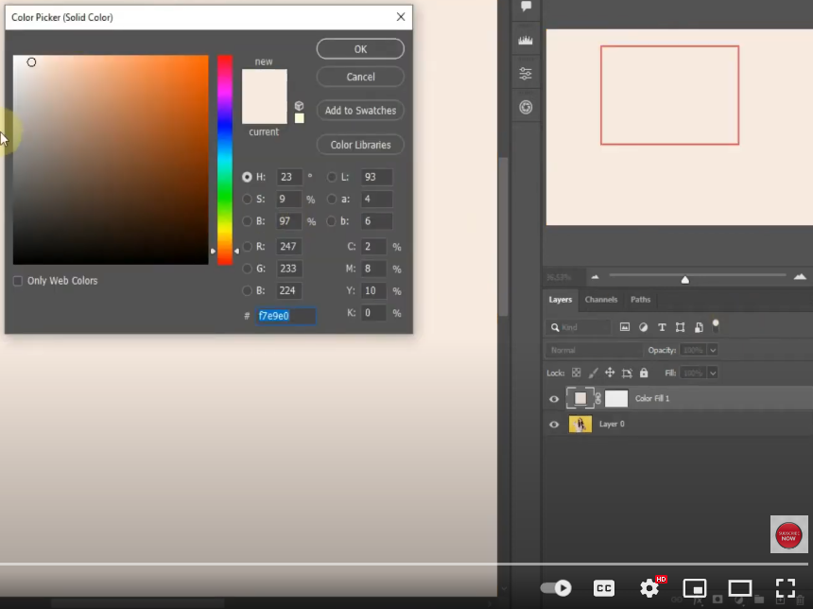
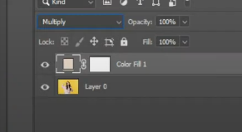
Chỉnh màu da nhân vật. https://www.youtube.com/watch?v=qB5HnpHKEp0
Bước 1: Chọn Solid Color, chọn màu tùy chỉnh mong muốn( vẫn có thể thay đổi tùy chọn sau này).
Chọn Mode Multiply.

Slide 16

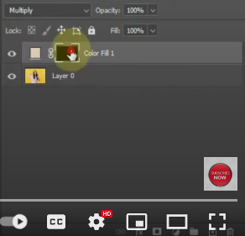
B2: Chọn Layer Mask màu trắng.
Màu trắng là màu hiển thị tất cả hiệu ứng. Màu đen là màu không hiển thị hiệu ứng
Nhấn Ctrl + I để đảo ngược vùng chọn.

Slide 17

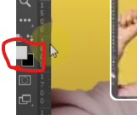
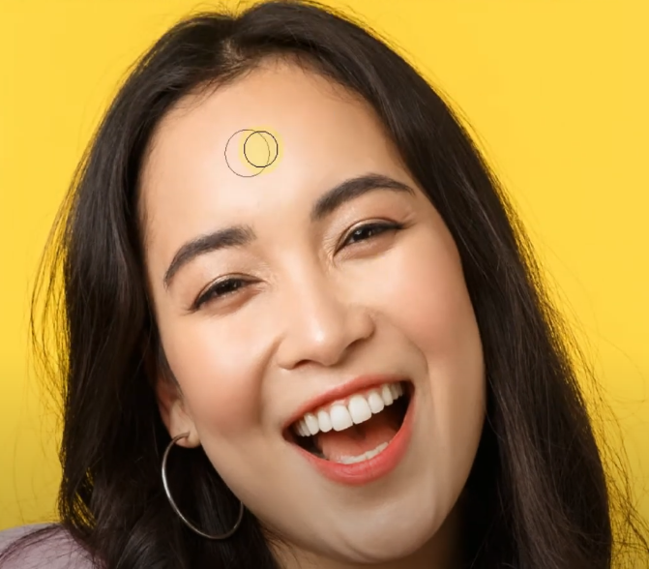
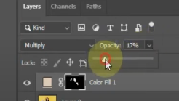
Bước 3: Chọn công cụ Brush Tool.
Chuyển màu trắng lên trên. Nhấn phím “ X “
Đầu Bút : Nhấn phím Alt+ Chuột phải và di chuột .
Trái , phải: tang, giảm Size của đầu bút.
-
Sau đó tô màu vào vùng da mong muốn.
Sau khi chọn vùng da xong thì hãy hạ Opacity xuống.( Chỉnh thấp về ngưỡng 25%)

Slide 18
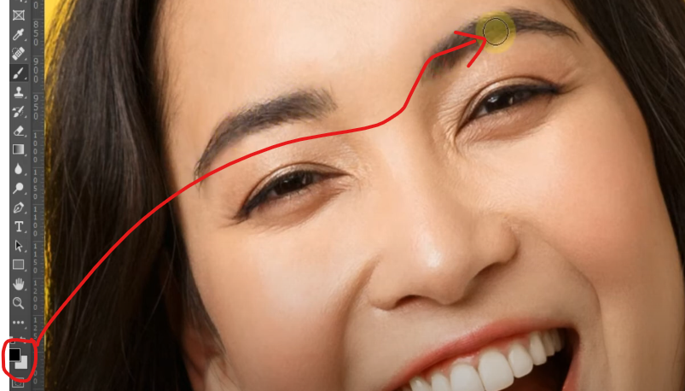
Chuyển lại vùng màu đen, và tô lại những phần bị dính màu không mong muốn.
Có thể chuyển lại tone màu trong phần Solid Color.

Slide 22
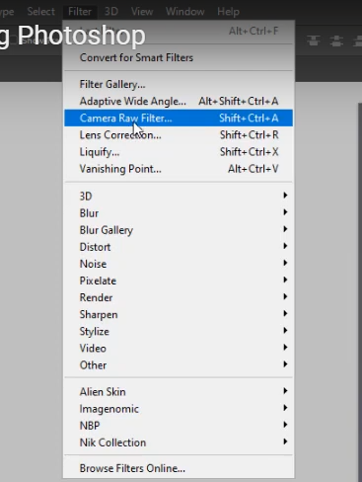
* Chỉnh Màu da nhân vật.

